Slide 1
第一部分 夯实基础过教材，名师讲解提能力
专题十三 社会主义民主与法治

Slide 2
01
考点解读
02
基础闯关
03
名师讲解
04
提分强化练

Slide 3
考点解读
01

Slide 4
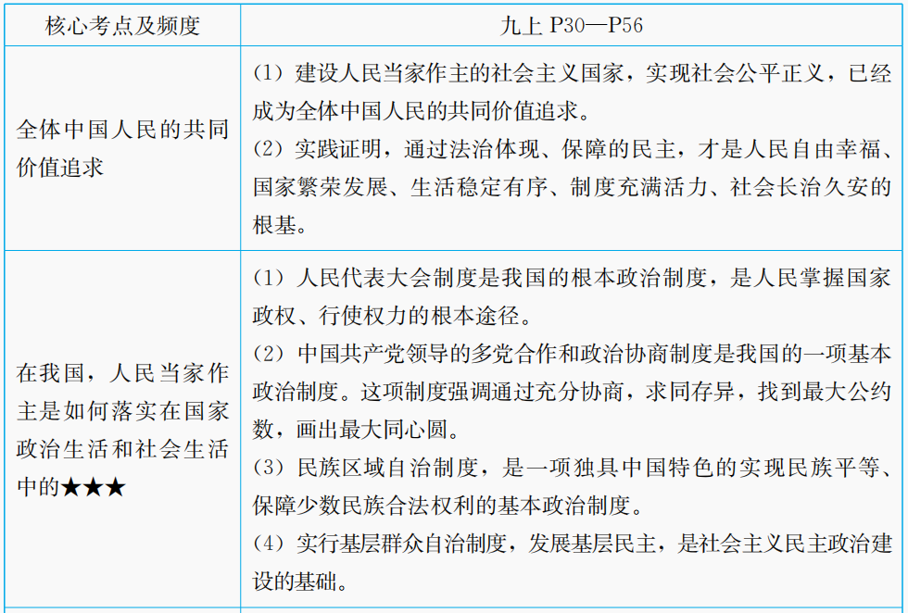
考点解读

Slide 5
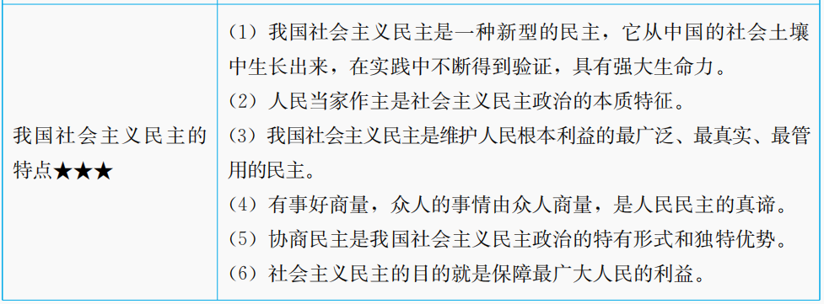
考点解读

Slide 6
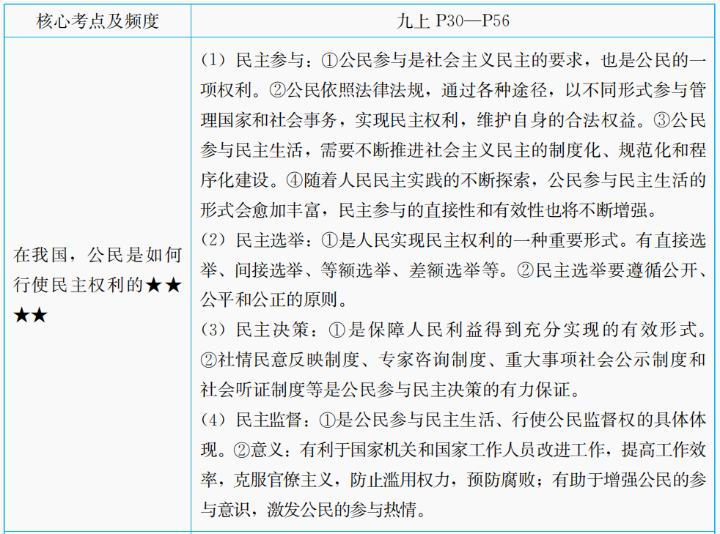
考点解读

Slide 7
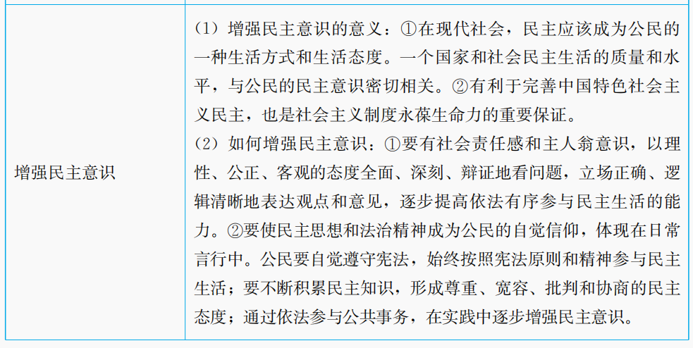
考点解读

Slide 8
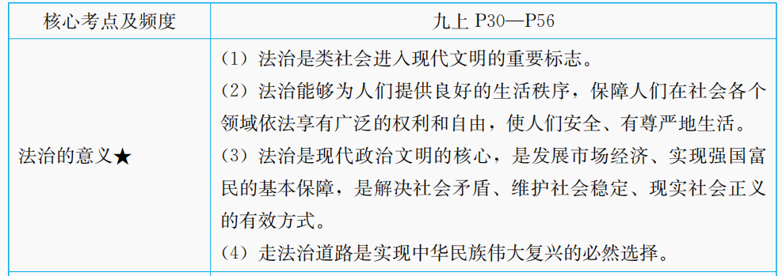
考点解读

Slide 9
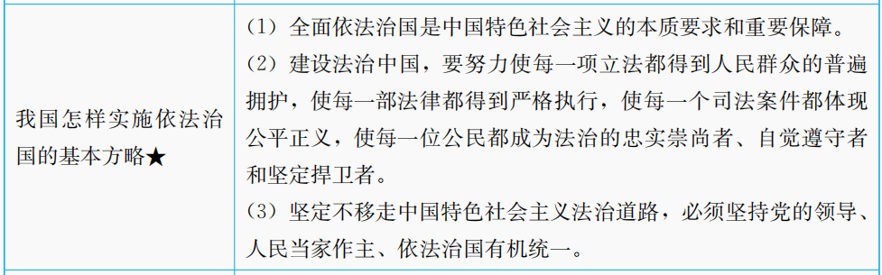
考点解读

Slide 10
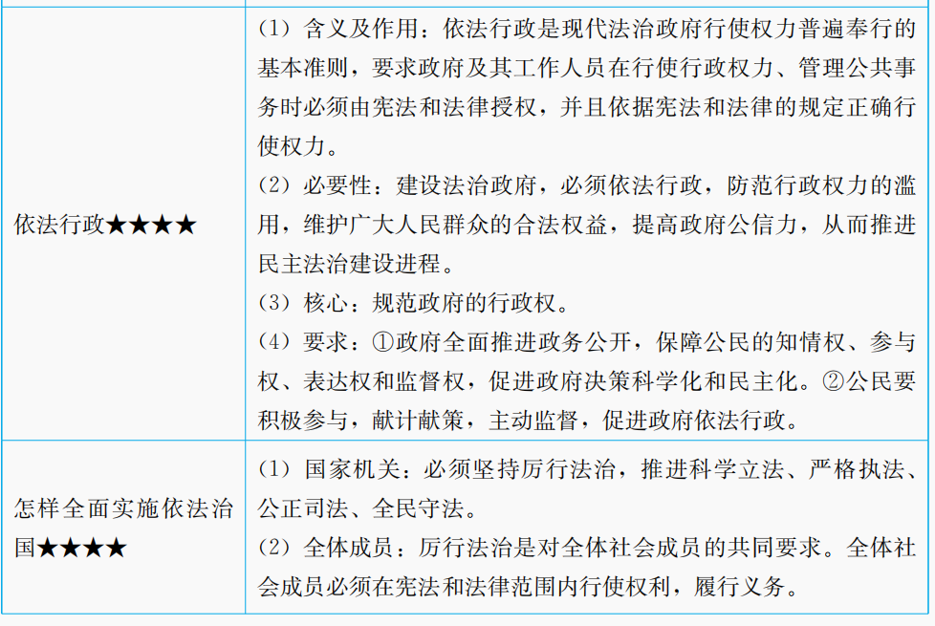
考点解读

Slide 11
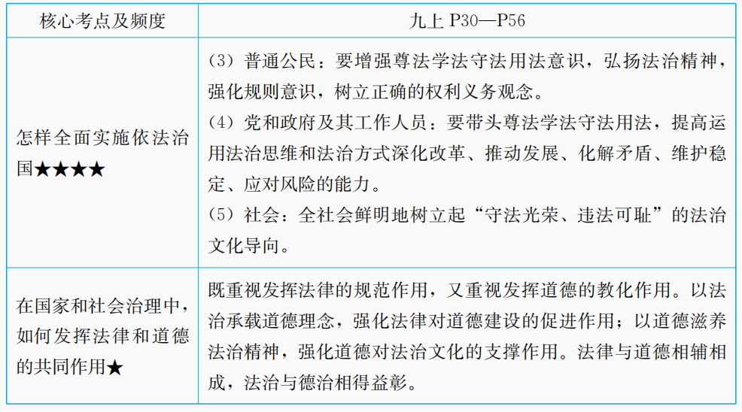
考点解读

Slide 12
基础闯关
02

Slide 13
基础闯关
1.某市开展“创建卫生城市建言献策”活动，广大市民积极参与，其中一些合理化建议被市政府采纳。这说明（ ）
A.社情民意反映制度是市民参与民主决策的有力保证
B.重大事项社会公示制度是市民参与民主监督的有力保证
C.专家咨询制度是市民参与民主决策的有力保证
D.社会听证制度是市民参与民主监督的有力保证
【答案】A

Slide 14
基础闯关
2.近年来，人民群众参与民主政治的形式在改变，向总理“提问”的方式不断变化：从主要依靠论坛留言板到使用博客、手机客户端再到通过微博、微信和视频等。这一变化（ ）
①说明社会主义民主是最广泛、最真实、最管用的民主
②体现了公民是国家的主人
③为人民直接管理国家事务提供了新的平台
④有利于我国社会主义民主的发展
A.①③ B.②④ C.②③ D.①④
【答案】D

Slide 15
基础闯关
3.习近平总书记在北京邀请各民主党派代表欢聚中南海怀仁堂共商国是，并勉励各民主党派继续为社会主义现代化建设贡献智慧和力量。这表明（ ）
A.多党合作和政治协商是我国社会各阶层民主参与的重要渠道
B.我国所有重大决策都服从各民主党派的要求和意见
C.多党合作和政治协商是我国的根本政治制度
D.实行基层群众自治制度，发展基层民主，是社会主义民主政治建设的基础
【答案】A

Slide 16
基础闯关
4.阅读材料，回答问题。
材料一：党的十九大报告提出：“党的全面依法治国是国家治理的一场深刻革命，必须坚持厉行法治，推进科学立法、严格执法、公正司法、全民守法。”
材料二：李克强总理在2019年政府工作报告中指出：坚持依法全面履职。深入贯彻全面依法治国基本方略，严格遵守宪法法律，把政府活动全面纳入法治轨道。全面落实行政执法责任制和问责制，对一切违法违规的行为都要坚决查处，对一切执法不公正不文明的现象都要坚决整治，对所有行政不作为的人员都要坚决追责。

Slide 17
基础闯关
（1）党中央、国务院为什么高度重视法治中国建设，坚定不移地贯彻落实依法治国方略？
①依法治国，是我们党领导人民治理国家的基本方略。②法治兴则国家兴，法治是迄今为止人类能够认识到的最佳治国理政方式，是人类社会发展的政治文明成果。③我国宪法规定，中华人民共和国实行依法治国，建设社会主义法治国家。④依法治国事关国家的长治久安。（只有全面推进依法治国，才能使国家和社会在法律的范围内正常有序运转，党和国家的各项事业顺利进行，确保国家长治久安、人民幸福安康）⑤实现中国梦，离不开法治的引领和规范。（全面推进依法治国，能为实现中国梦提供有力的法治保障）⑥法律维护公民的合法权益，法律维护社会的安定和谐。（答出三个要点即可。）

Slide 18
基础闯关
（2）全面推进依法治国，建设社会主义法治国家对我们青少年提出了哪些要求？
①从学习法律常识开始，做到知法于心。 ②从遵守规则做起，更好地遵守法律，养成守法习惯。 ③法律提倡做的事情，积极去做，法律要求做的必须去做，法律不允许做的坚决不做。④学会拿起法律武器，维护自己的合法权益。⑤积极同违法犯罪行为作斗争。⑥不断提高自身素质，增强公民意识。⑦提高思想道德素质和法律素养，努力践行社会主义核心价值观。⑧逐步把自己培养成为社会主义法治的忠实崇尚者、自觉遵守者、坚定捍卫者，为法治中国建设贡献力量。

Slide 19
名师讲解
03

Slide 20
名师讲解
（2020·邵阳）长沙市某社区建立了“民情议事厅”，把民主协商平台建在居民家门口，让居民真正成为社区共建、共治、共享的主角。对此，你的理解正确的是（ ）
①这是我国的根本政治制度 ②有利于人民群众直接行使民主权利
③有利于推动社会主义民主建设 ④可以保障少数人的权益得到实现
A.①③ B.①④ C.②③ D.②④
【答案】C
【解析】本题结合社会生活实际，考查“人民当家作主”这一考点。题干中“长沙市某社区的做法”有利于人民群众直接行使民主权利，有利于推动社会主义民主建设，这是我国基层群众自治制度，①观点错误，我国的根本政治制度是人民代表大会制度；②③观点正确；④观点错误，我国的民主是广泛的，不是少数人的民主。故选C。

Slide 21
提分强化练
04

Slide 22
提分强化练
1.（2020·梧州）从2009年开始，杭州市连续11年推行“公述民评”电视问政，搭建政府聆听民声民愿、解决民生问题的平台。每年，电视问政活动都会广泛征求意见，成为市民参与社会治理、畅通需求表达的重要通道。杭州市这一做法有利于（ ）
①公民依法参与民主监督 ②集中民智，促进决策科学化
③公民直接管理国家事务 ④政府开展司法活动，公正司法
A.①② B.①③ C.②④ D.③④
【答案】A

Slide 23
提分强化练
2.（2020·百色）全面推进依法治国，应当注重加强社会主义法治文化建设，营造法治氛围，不断提高公民的法治素养。公民提高自身法治素养，要积极做到（ ）
A.科学立法，严格执法 B.管理行政工作，推进政务公开
C.公正司法，依法维权 D.弘扬法治精神，强化规则意识
【答案】D

Slide 24
提分强化练
3.（2019·贵港）某市采取“网络+手机+电视”模式，建成了“e阳光”平台，村民用手机上网就可以查看村级财务收支、村民救济金发放等情况。建设“e阳光”平台有利于（ ）
①村民直接行使国家权力 ②创新我国根本政治制度
③拓宽村民参与公共事务的渠道 ④调动村民参与民主监督的热情
A.①② B.①④ C.②③ D.③④
【答案】D

Slide 25
提分强化练
4.（2019·贵港）坚决打赢脱贫攻坚战，充分发挥农村基层党组织战斗堡垒作用，全面推进乡村振兴，确保到2020年我国现行标准下的农村贫困人口实现脱贫，解决区域性整体贫困的目标任务。材料体现我国（ ）
A.发挥了基本经济制度优势 B.发挥了政治优势和制度优势
C.优先维护贫困人口的各项权利 D.脱贫攻坚赢得了国际社会的广泛赞誉
【答案】B

Slide 26
提分强化练
5.（2021·贵港）近日，一场检察听证会在桂平市木乐镇罗贤村委会召开，贵港市检察院和桂平市检察院就一起国家司法救助案件充分听取当地村民代表意见，让司法救助更加精准、到位。本次公民参与民主决策的方式是（ ）
A.专家咨询制度 B.社情民意反映制度
C.社会听证制度 D.重大事项社会公示制度
【答案】C

